Slide 1

MMR & Fast-Greedy DPP 分享

Slide 2
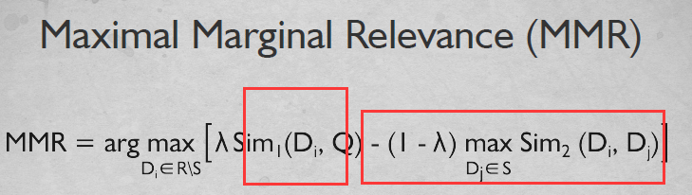
0. MMR
NLP (1998)
目的: 从候选集中选择”降低冗余度”的子集
待选择文档Di和Query的相似性 – Max(Di和已选择的文档Dj相似性)

Slide 3
0. MMR
Recommend
1.Item_i 和 用户Q的相关性 = relevance
2. -Max(Item_i 和 已推荐列表之间item_j相似性) = diversity
3. Lamda = trade off （λ=1 or λ = 0）

Slide 4

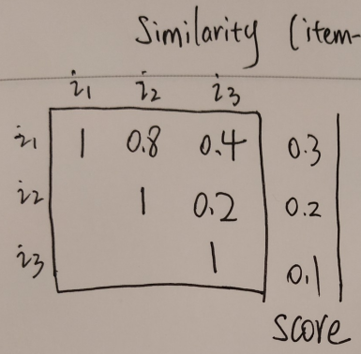
0. MMR
当λ = 0.5
0th
Selected=[],R=[i1,i2,i3]
第二项为0
选择max score 选择i1

Slide 5
0. MMR
当λ = 0.5
1th
Selected=[i1], R=[i2,i3]
If i2:
mmr = 0.5*0.2 – 0.5*Max(0.8) = -0.3
If i3:
mmr = 0.5*0.1 – 0.5*Max(0.4)=-0.15
选择max score 选择i3

Slide 6
0. MMR
当λ = 0.5
2th
Selected=[i1,i3], R=[i2]
If i2:
mmr = 0.5*0.2 – 0.5*Max(0.8,0.2)
= -0.3
Selected = [i1,i3,i2]
Note：
λ=0时, selected =[i1,i2,i3]

Slide 7
0. MMR
Code：
Selected = []
Recommend = [候选集]
topK = selected List
Input: user-item的评分 + item-item的相似度矩阵
做N+N*1+N*2+…+N*K次比较运算，O(N)

Slide 8
Q&A

Slide 9
0. preparation
多样性？
the diversity in the topK relevance， not long tail terms

Slide 10
0. preparation
多样性？
the diversity in the topK relevance， not long tail terms
问题抽象？
从一个离散集合中，选择 ‵‵最优‵‵ 的子集
问题本质: 子集 = Max（user-item相关性 + item-item多样性）
转化: 多样性的定义

Slide 11
0. preparation
多样性？
the diversity in the topK relevance， not long tail terms
问题抽象？
从一个离散集合中，选择 ‵‵最优‵‵ 的子集
问题本质: 子集 = Max（user-item相关性 + item-item多样性）
转化: 多样性的定义
如何引入多样性？
1.直接选择最相关的K个元素 (diversity=0)
2.MMR(trade-off by parameter, diveristy定义 -maxSim)
3.DPP(trade-off by matrix)

Slide 12
0. preparation
What we have?
用户对于视频的喜好程度 - score
视频自身的特征 - embeding
What we do？
推荐列表的物品和用户相关性高(socre) 物品之间相似度低(similarity)
How is DPP done？
从determinantal point process开始介绍

Slide 13
Q&A

Slide 14
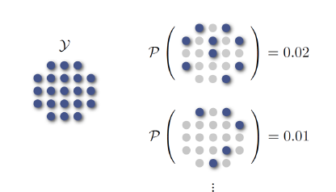
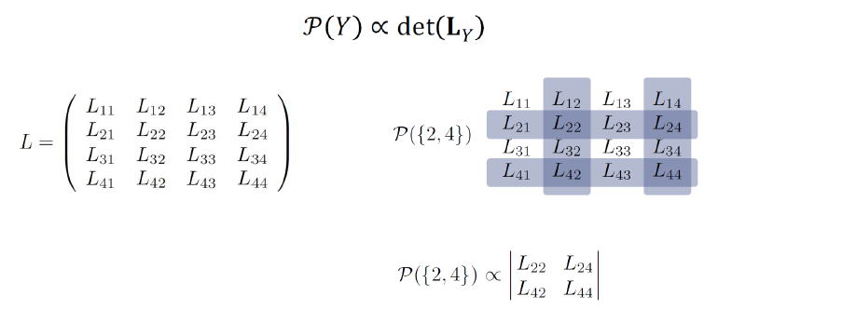
1. DPP
Point process
空间上点来描述概率分布
e.g. π的计算
determinantal point process
存在一个行列式能够刻画子集被抽取的概率，P(subset)=子集元素对应的行列主子式被抽取的概率

Slide 15
1. DPP
问题转化
“最优”的子集 => 构造行列式,找到det(subset)最大的子集
Max(relevance + diversity) ？ det(subset)最大
如何关联

Slide 16
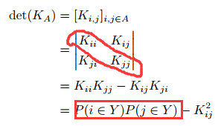
1. DPP
问题转化
“最优”的子集 => 构造行列式,找到det(subset)最大的子集
Max(relevance + diversity) ？ det(subset)最大
如何关联
行列式需要的性质
i.e.
det(subset) = item被选择的概率 - item之间的相似性
= 用户-物品相关性 - 物品-物品相似性(not pair-wise)
i.e.
高阶行列式 => 二阶行列式
i.e.
max(relevance+diversity) == Max(det(subset)) 成功关联！
候选集items => 构造行列式 => 行列式值最大的子集

Slide 17
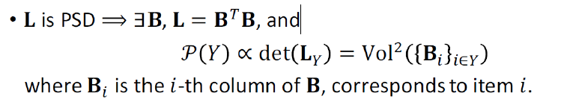
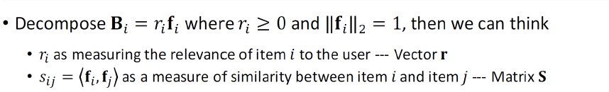
1. DPP
Coinstruction det
流程梳理:
det L => det B => Bi=rifi => Lij = rirj<fi,fj>
ri: ith item_embeding
rj: jth item_embeding
<fi,fj>: item-item similarity, cosθ ∈ (-1,1)

Slide 18
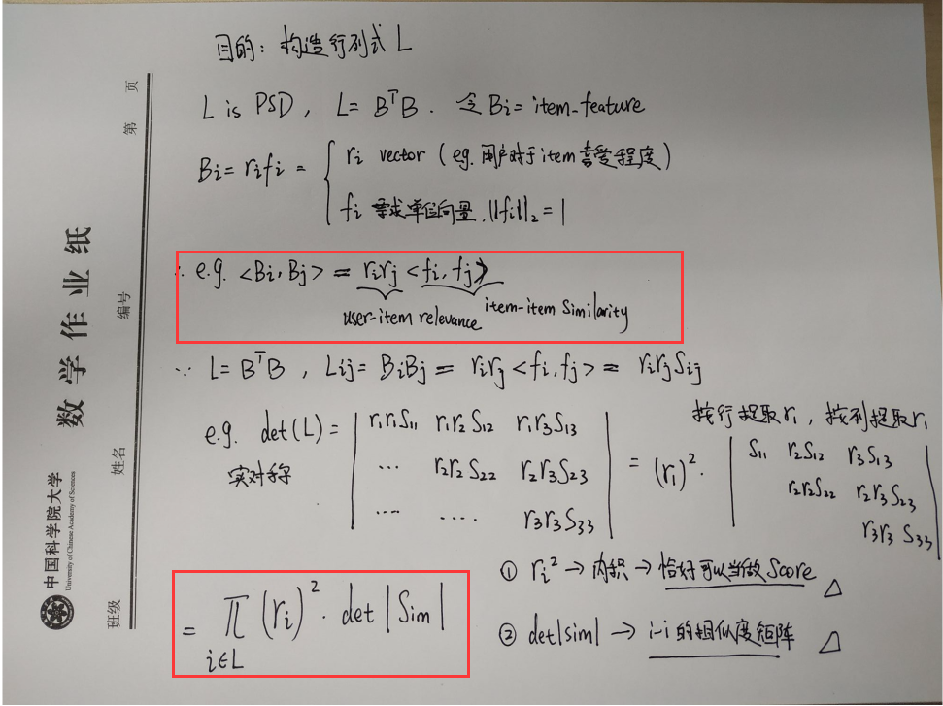
1. DPP

Slide 19

1. DPP
ri^2 = Items socre
的连乘
det(Sim) = item-item相似度矩阵
行列式的值
Max(子集的被抽取的概率)
e.g. 16个元素组成的集合,10个元素作为子集。
抽取概率P = 把用户对于这10个元素的评分相乘，再乘以这10个元素之间的相似度构成的行列式的值。
一共有C1610≈8000种可能性，从这8000个子集中选择概率最大的一个

Slide 20
Q&A

Slide 21

2.Fast-Greedy
1.Greedy
按照log满足边界递减效应，每次迭代选择使得当前集合信息增益最大的物品
2.因式分解+中间变量增量迭代
Math verification (skip)
Log function => di线性方程组 => ei,ci增量计算

Slide 22
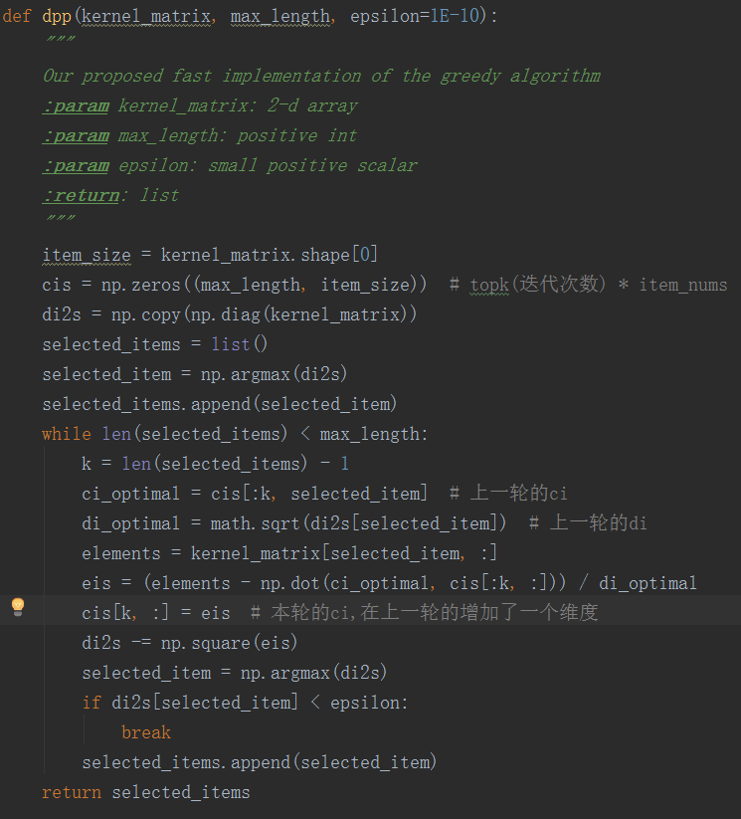
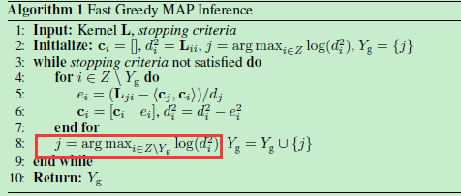
2.Fast-Greedy

Slide 23
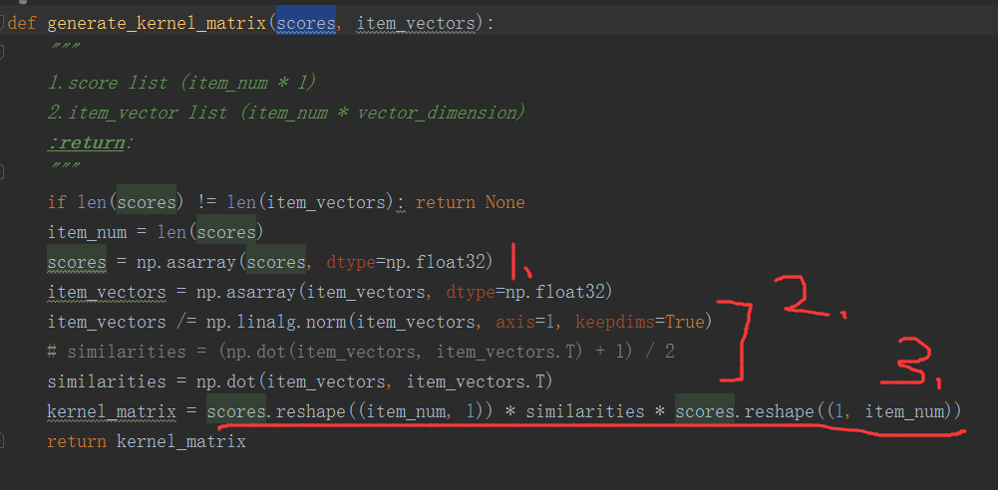

2.Fast-Greedy
Input: socre_list +item_embedding
1.Construction kernel matrix
1.1 scores as ri (relevance)
1.2 i-i 余弦相似度
1.3 构造成核矩阵

Slide 24
Q&A

